Slide 1
Презентация
Аппликация из бумаги

Slide 2
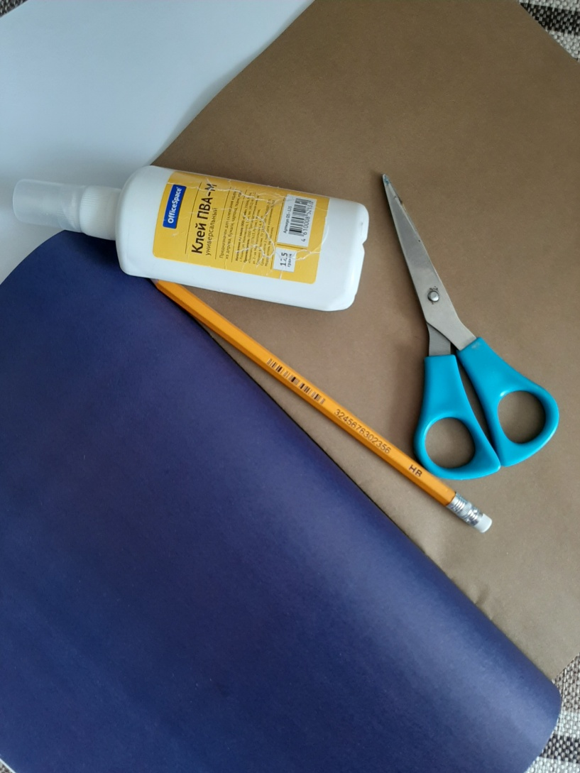
Цель: Совершенствовать навыки и умения в работе с клеем, ножницами и бумагой
Аппликация – это способ получения изображения; техника декоративно-прикладного искусства. Аппликация – вырезание и наклеивание фигурок, узоров или целых картин из кусочков бумаги.
И сегодня на занятии нам понадобится: картон, цветная бумага, клей ПВА, ножницы, карандаш.

Slide 3
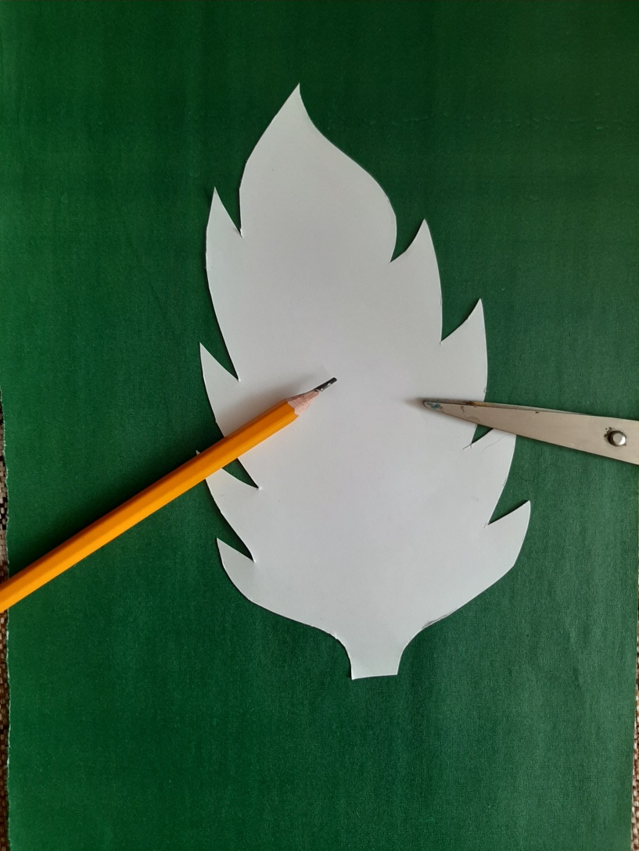
Этап 1 :
Для аппликации нам понадобится основа, на которой будет собираться и приклеиваться наша фигура. Делать мы будем гусеницу.
Основой послужит белый картон.
Первая фигура, которую мы будем вырезать – это листочек. Рисуем его на зеленой бумаге и вырезаем. Если от руки нарисовать трудно, делаем шаблон из картона и обводим на изнаночной стороне зеленой бумаги.

Slide 4
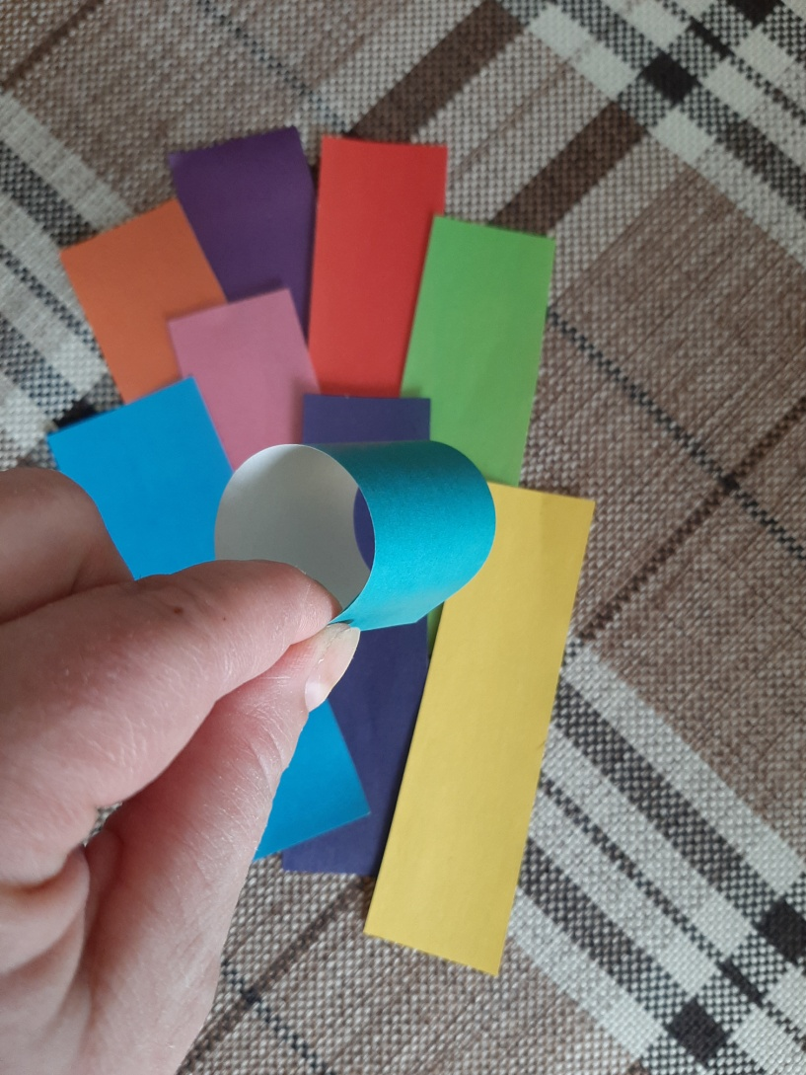
Этап 2
Заготавливаем 9 цветных полосок размером 2,5 см на 6 см., и склеиваем края между собой.
Получаются вот такие трубочки.

Slide 5
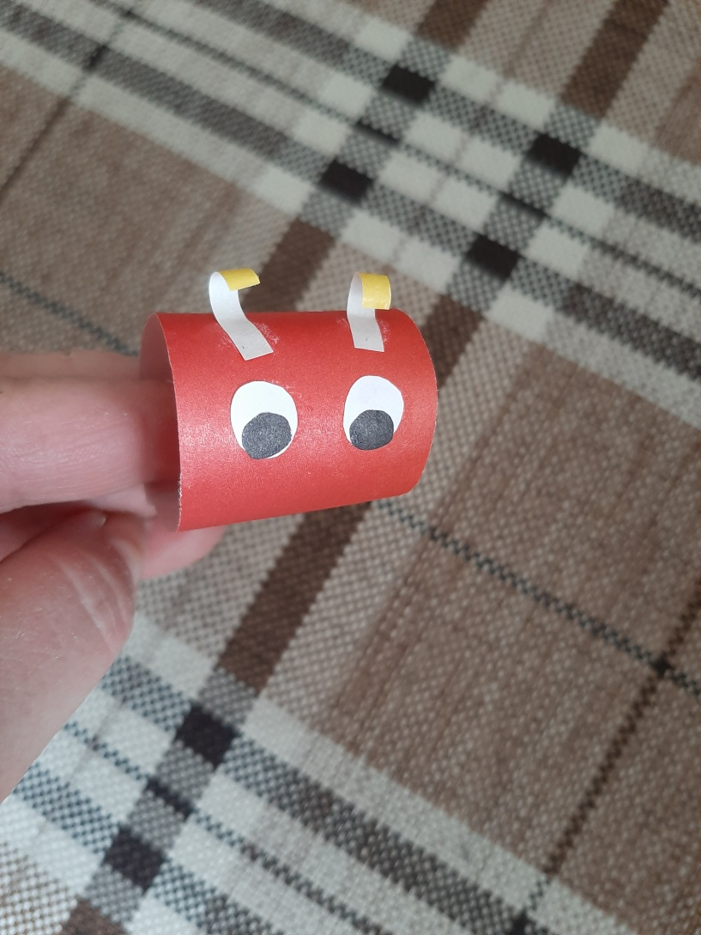
Этап 3
Я возьму трубочку красного цвета для изготовления мордочки.
Вы можете взять свой цвет, но смотрите, чтобы в дальнейшем глаза не слились на вашем фоне.

Slide 6
Этап 4
Приклеиваем зеленый листочек, вырезанный ранее на цветной бумаге и приклеим его на общий фон, это у нас белый лист, который мы приготовили в самом начале занятия.
Собираем на листочке нашу гусеницу. А что у нас получилось смотрите ниже.

Slide 7
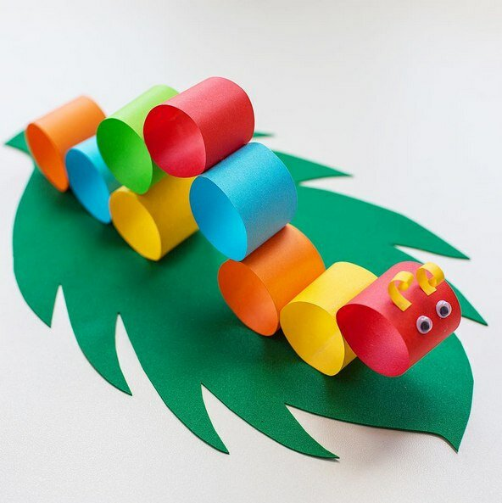
Итог:

Slide 8

Желаю вам успехов!

